Slide 1



Planificación y organización
Jason Gabriel Acevedo Esquivel
ORCID: 0000-0003-0430-0062
Consultor y Académico en
Estrategia y Operaciones
Ago, 2022

Slide 2

Jason Gabriel Acevedo Esquivel es:
  Esposo, padre y pariente.
  Gestor de cambio hacia el desarrollo de la humanidad hace 15 años.
    Profesor en ingeniería y negocios.
    Investigador en aprendizaje por refuerzo y valoración de empresas.
    Consultor en estrategia y operaciones (excelencia operacional, transformación digital, analítica, fusiones y adquisiciones, entre otras áreas).
    Asesor de organizaciones gubernamentales y no gubernamentales.
    Divulgador a través de ponencias, entrevista y entre otros medios.
    Grado en Ingeniería Industrial y posgrados en Estrategia e Investigación de Operaciones.

Slide 3
01
02
03
¿Por qué?
¿Cómo?
¿Qué?

Slide 4
03
02
01
¿Por qué?
¿Cómo?
¿Qué?

Slide 5
McKinsey & Company
Bain & Company
Boston Consulting
Group
Massachusetts
Institute of Technology
Las organizaciones ágiles confían en una combinación innovadora de elementos estables y dinámicos para llevar la planificación al día con sus necesidades aceleradas.
La Planificación Estratégica es un proceso integral para determinar en qué debe convertirse una empresa y cuál es la mejor manera de lograr ese objetivo.
Los mejores procesos de planificación estratégica se centran en el conocimiento, la preparación y la agilidad, no en la burocracia.
Capacidad para establecer objetivos, delinear y priorizar actividades para cumplir esos objetivos y crear un cronograma para cumplirlos.
Mc
B
BCG
MIT

Slide 6
03
02
01
¿Por qué?
¿Cómo?
¿Qué?

Slide 7






Persona
Familia
Profesional
P
F
P

Slide 8
Físico
Deporte
Dormir
Nutrición
Emocional
Gestión de Miedo, Sorpresa, Aversión, Ira, Alegría, Tristeza
Mental
Meditación
Reflexión
Perspectiva
Espiritual
Propósito
Renovación
Conexión
P
Referencia: Presencia y poder de Enric Llado Micheli

Slide 9
Reconocer
Desconocidos
Desconfianza
Desconocidos
1500
Muy poca confianza
Conocidos
500
150
Poca confianza
Compañeros
50
Confianza media
Amistades
15
5
De intimidad
Confidentes
F
Yo
Referencia: La teoría de Dunbar de Christine Ro

Slide 10
Lo que amas
Pasión
Misión
En lo que
eres bueno
Lo que el mundo necesita
IKIGAI
Profesión
Vocación
Por lo que pagan
P
Referencia: Encuentra tu Ikigai de Álvaro Merino

Slide 11
03
02
01
¿Por qué?
¿Cómo?
¿Qué?

Slide 12
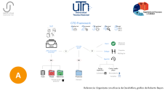
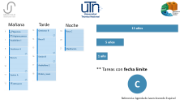

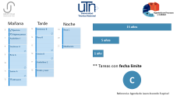

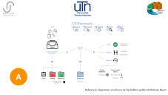
Priorización
Agenda
Cronograma
P
A
C

Slide 13
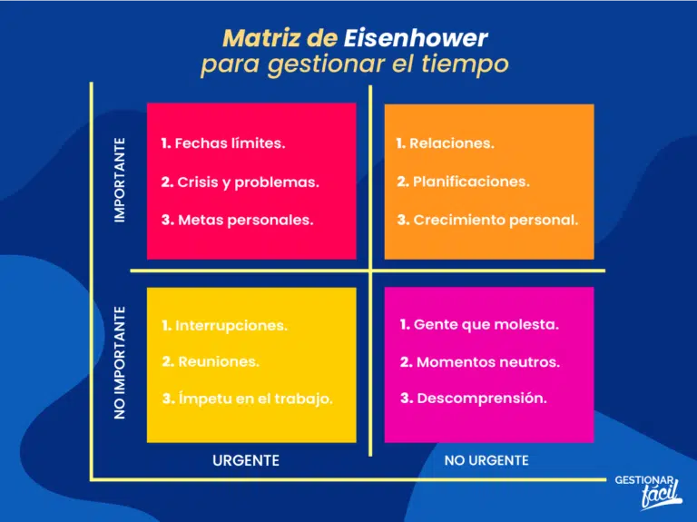
P
Referencia: Matriz de Eisenhower, gráfico de Gestionar fácil

Slide 14
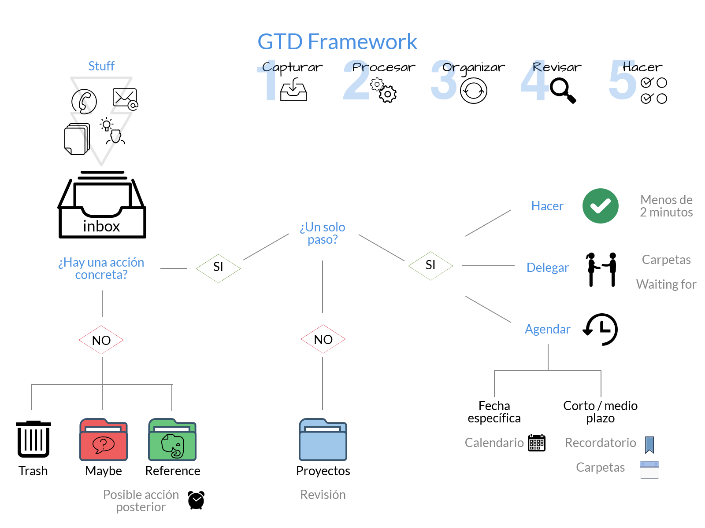
A
Referencia: Organízate con eficacia de David Allen, gráfico de Roberto Bayon

Slide 15
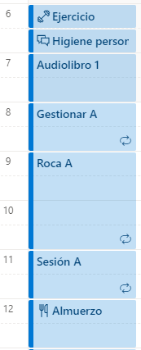
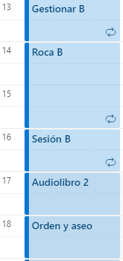
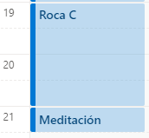
Mañana
Tarde
Noche
15 años
5 años
1 año
** Tareas con fecha límite
C
Referencia: Agenda de Jason Acevedo Esquivel

Slide 16
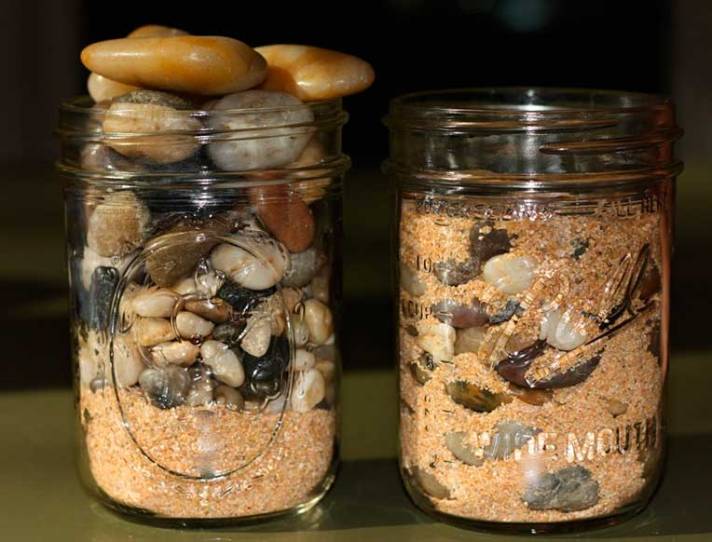
MG

